Slide 1


#DIGITALWAY
Notes:
Présentation à utiliser pour des clients du secteur public

Slide 2
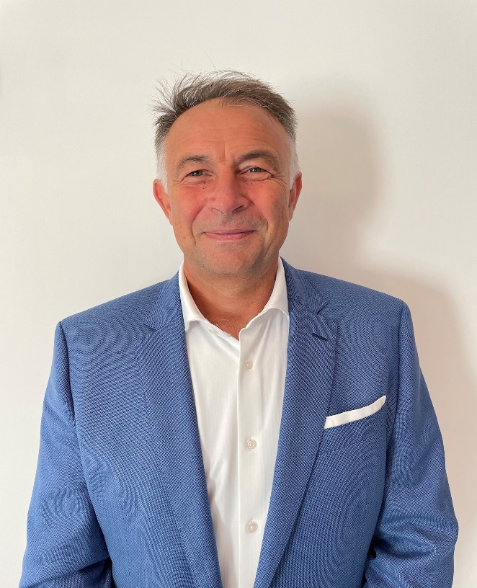

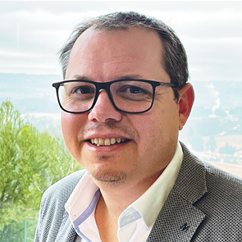
JL
Le groupe
Dans ce monde numérique, l’IT doit être un outil sécurisé et abordable pour toutes les organisations.
Collaborer avec REEL IT, c’est s’engager dans cette fantastique aventure
humaine de la transformation digitale
Notre démarche : concevoir l’outil informatique afin de permettre à nos clients de se focaliser sur leurs métiers et leurs problématiques publiques.
REEL IT est un Groupe constitué d’experts rassemblés en Business Unit, permettant d’adresser toutes les problématiques de nos clients.

Slide 3

JL
De « La Transformation Digitale devient simple » à #DigitalWay
Why?
How?
What?
Accroître la notoriété des organisations publiques
Accompagner les organismes publics et améliorer les services rendus aux citoyens grâce au digital
Parcours d’accompagnement personnalisé
Faire gagner du temps afin de trouver un nouvel élan
# DIGITALWAY
Déploiement d’une solution unique co-créée
La complémentarité de nos expertises respectives dans le secteur public nous permet d’identifier et de digitaliser
les organes critiques
Notes:
OK

Slide 4




JL
La transformation digitale selon REEL IT
La complémentarité de nos filiales et leurs expertises respectives amènent aujourd’hui REEL IT à se distinguer par son hypercompétence, sa polyvalence et son dynamisme.
TRANSFORMATION DIGITALE
selon
TRANSFORMATION DIGITALE
selon les ESN
Refonte de l’IT
+
+
Refonte de l’IT
Innovation
Marketing digital
Notes:
OK - La complémentarité de nos filiales et leurs expertises respectives amènent aujourd’hui REEL IT à se distinguer par son hypercompétence, sa polyvalence et son dynamisme.
Ces trois qualités nous permettent d’apporter à nos clients les meilleures solutions pour leur digitalisation des organes critiques de leur organisation.
Leurs produits, services, infrastructure, organisations, CRM, communication, Go to Market, KPI… tous ces éléments peuvent être digitalisés pour obtenir le meilleur levier de transformation digitale.
La cohésion entre nos différentes filiales est notre force pour faire face à la complexité et à l’ampleur de tous les projets que nous abordons.

Slide 5




JL
Chiffres clés 2021
Plus de 190 talents
Assistance
Technique, Forfait, Conseil
Distribution
Croissance de +300 % en 4 ans
43M€
190 Collaborateurs
Infras. Rés.
et Systèmes information
Plus de 500 clients
Sécurité
43 M.€ de C.A.

Slide 6
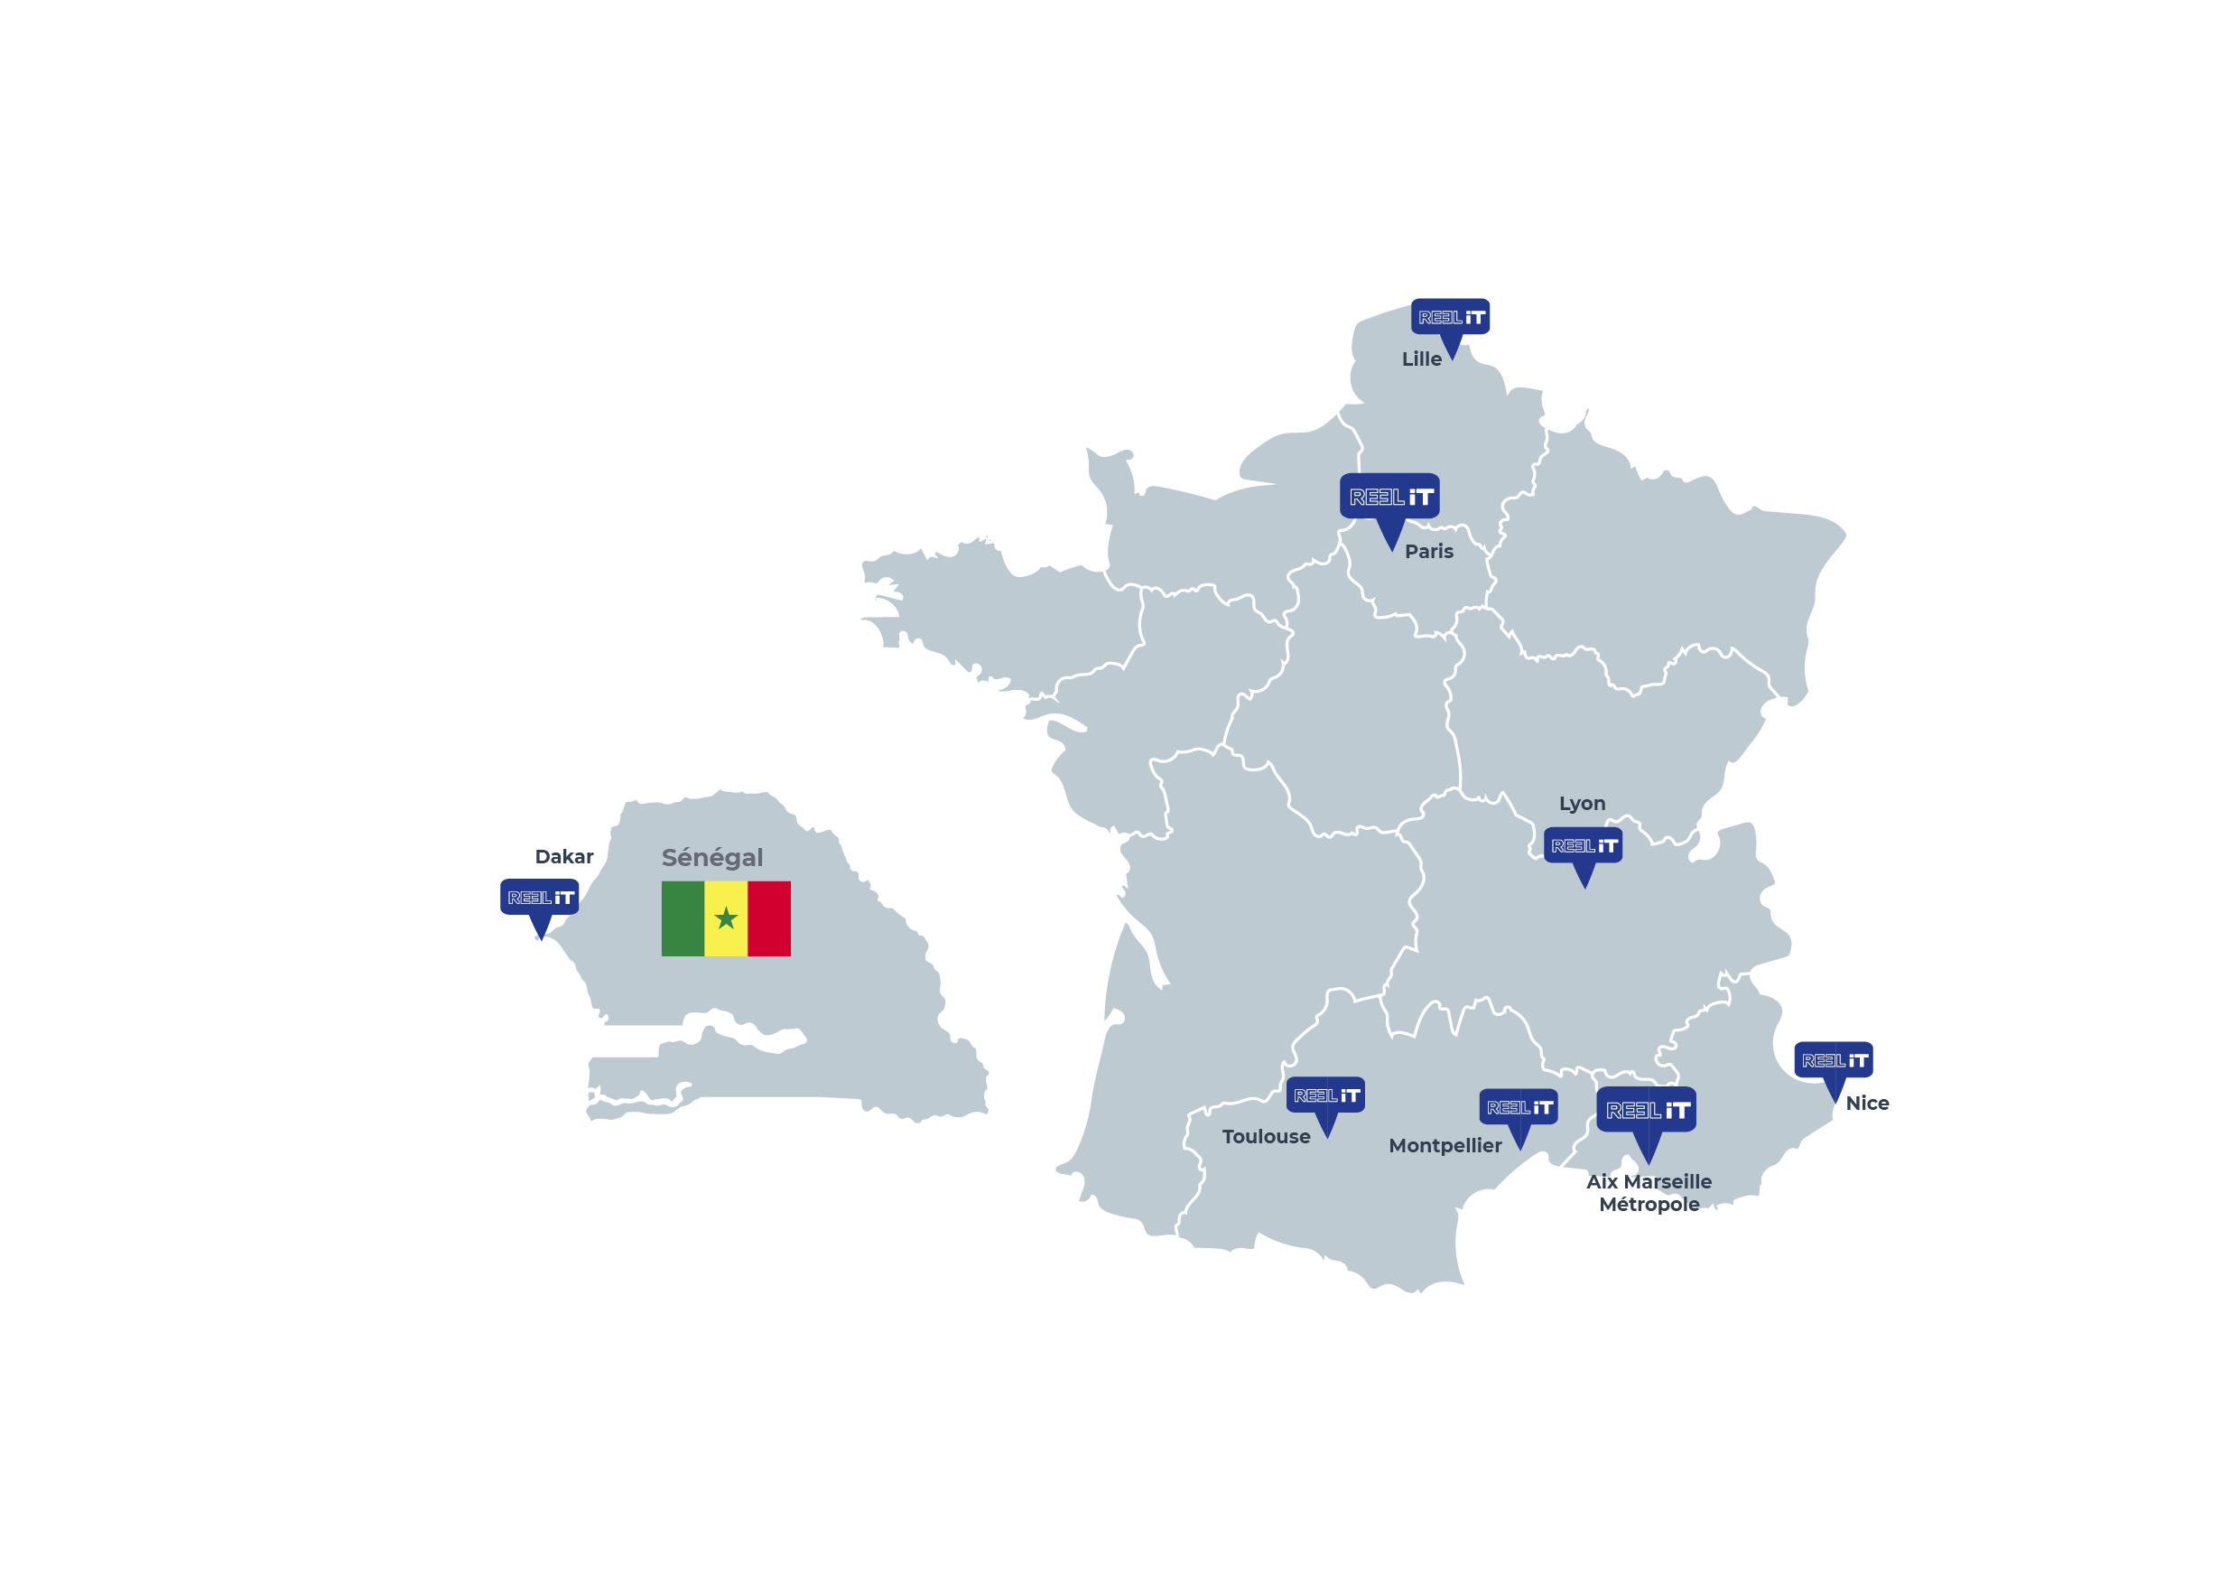
JL
Des emplacements stratégiques
7 agences en France
1 agence au Sénégal

Slide 7



JL
En synthèse
Notre promesse
L’optimisation de vos activités par le digital
Notre valeur ajoutée
Accompagnent global grâce à notre méthodologie unique
Notre ADN
Groupe de technophiles et d’experts
60% des effectifs
AGILITÉ

Slide 8





JL
Nos interventions auprès de la ville d’Aix-en-Provence
Advice
Innovation
Digital
Secure
Pôle
Conseil
Pôle
Formation
Pôle
Assistance & Engineering
Pôle
IA/BI
Pôle
Transfo. Digitale
Pôle
Global Solution
Devices
Pôle
As-A-Service
Pôle
Cybersécurité
Pôle
Services Managées

Slide 9

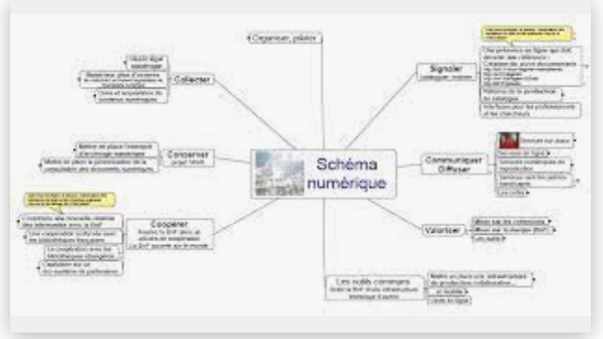

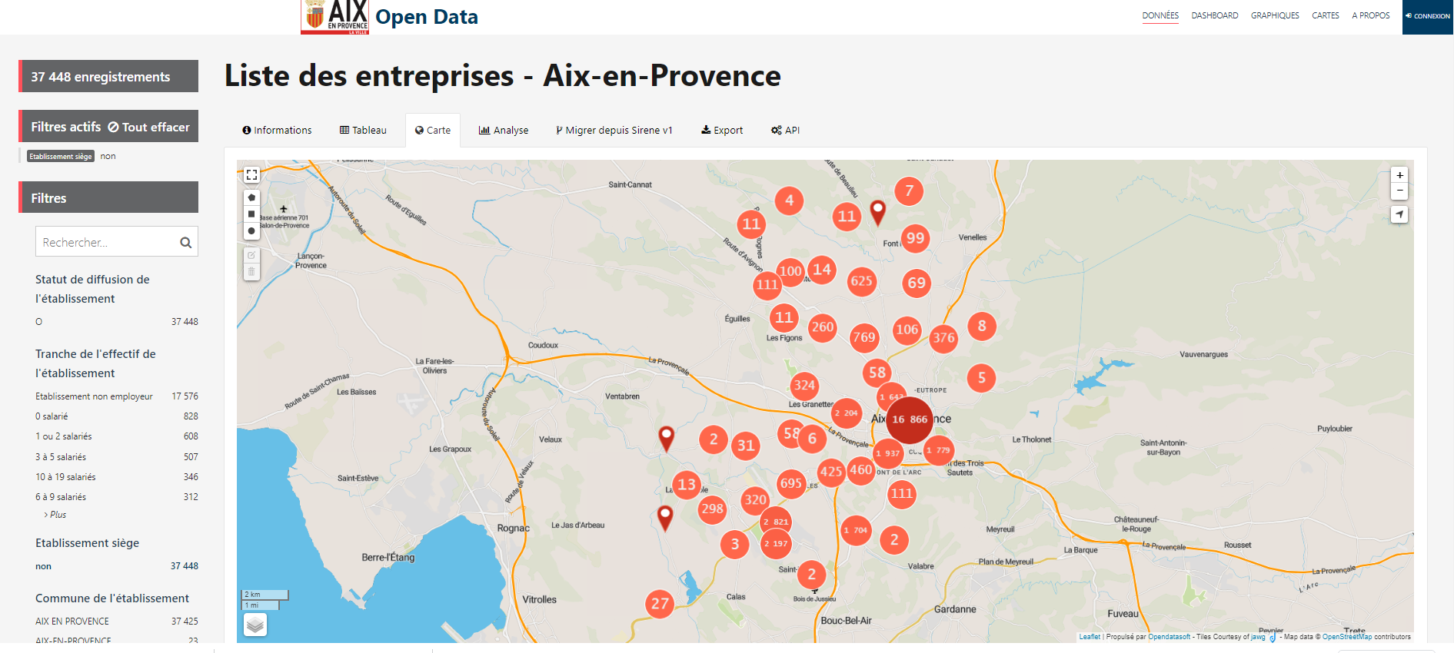
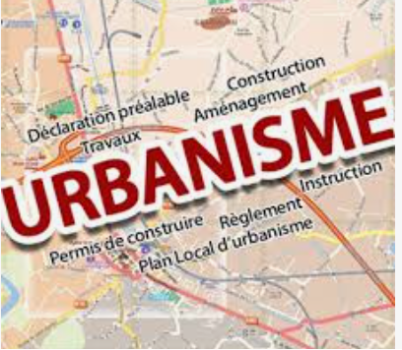
MB
Nos interventions auprès de la ville d’Aix-en-Provence
Stratégie
Opérationnel
Accompagnement projet
Projets Intervention du pôle Conseil 2021 - 2022
Schéma Directeur Numérique 2021 à 2025
LOT AMO SMART CITY
-
Suivi mensuel des cas d’usage
Smart City
Portail OPEN DATA
Démat ADS
Dossier Urbanisme

Slide 10
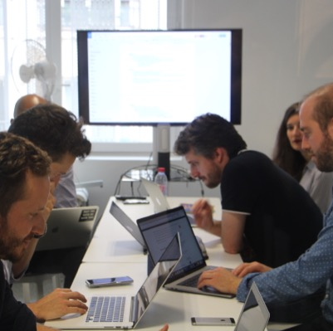

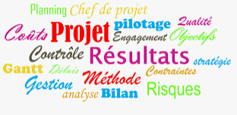
Schéma directeur numérique : La démarche
MB+JR?
Schéma Directeur du numérique 2021 à 2026 : 3 mois d’intervention pour une V1
+ 40 Rendez vous
DG(A)S
Élus
Directeurs département
Chefs de service
20 projets structurants
Répartis pour
l’usager et
l’administration
4 Objectifs
stratégiques
+ de 100 besoins répartis en 200 projets numériques
10 axes
D’usage et Technologiques
Fortes attentes des métiers :
Conscience que le numérique est un levier pour mieux piloter l’activité et offrir de nouveaux services aux usagers. Besoins plus complexes que par le passé

Slide 11



Schéma directeur numérique 2020 - 2026
MB+JR?
Enjeux
Axes
Cataliseurs
1
Améliorer la Relation usagers et
favoriser la Démocratie participative
Services aux usagers
démocratie participative
Participation citoyenne, nouveaux téléservices, signalement citoyen
Applications mobiles, observatoires data
Qualité de l’air, propreté, bruit, ilots de chaleur, arrosage intelligent, éclairage intelligent, Mobilité / parking / co-voiturage
Caméras mobiles, vidéo surveillance
2
Passer d’une ville numérique à une Ville intelligente Innovante et Sécurisée
3. Smart City
4. Safe City
5. Dématérialisation
Digital workplace, dématérialisation RH, GED, Archivage, Parapheur, Signature électronique, sécurisation numérique (RGPD, etc.)
Accélérer l’e-administration et la digitalisation des services
3
6. Collaboratif
7. Outils de pilotage d’activité
8. Logiciels Métiers
4
Faciliter le développement durable
& le Green IT
9.Observatoire Data
Gestion et optimisation des dépenses énergétiques, nouveaux cas d’usages : IA, Blockchain, etc.
10. Innovation

Slide 12

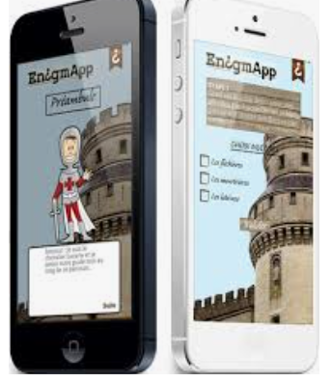


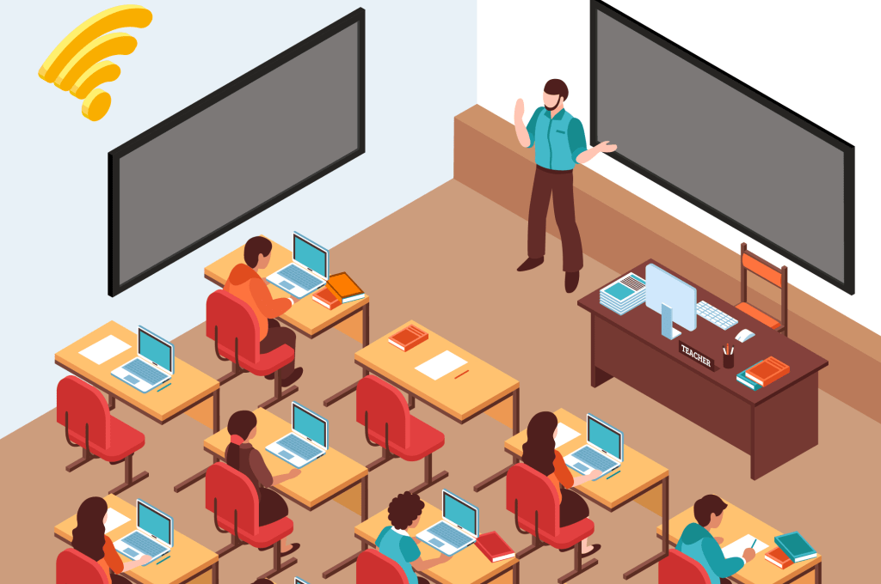



MB+JR ?
TOP 20 des projets. A initier et réaliser de 2021 à 2023
TOP 10 des projets pour les Usagers
Evolution Application « Aix ma ville » - Personnalisable
Modernisation site web et des outils innovants
(Chatbot, IA, …)
Parcours numériques Culture et sport
Nouveaux cas
d’usage
Safe, mobilité, développement durable
Optimisation et déploiement des cas d’usage actuels
Ecole Numérique – ENT
amener la fibre optique dans toutes les écoles
Parcours de formations en ligne
Méjanes – Conservatoire -culture
De nouveaux téléservices pour les usagers
Portail OPEN DATA
Une plateforme de démocratie participative

Slide 13
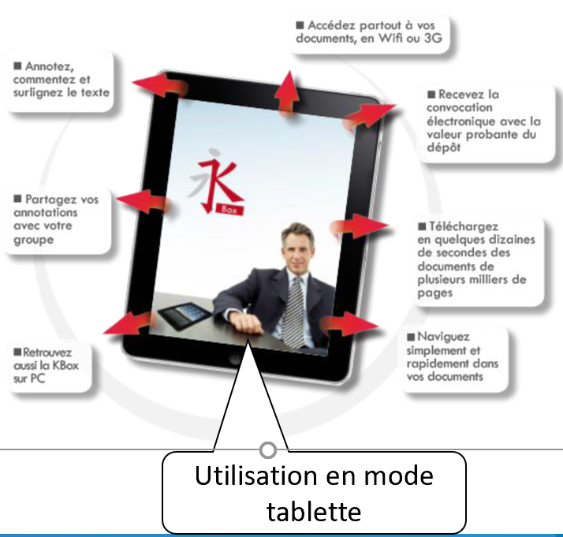
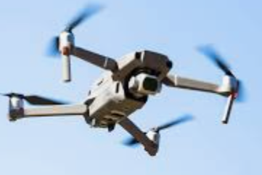





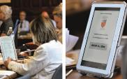

MB+JR ?
TOP 20 des projets. A initier et réaliser en 2021 à 2023
TOP 10 des projets pour l’Administration, les élus et les agents
Ecoles : Dématérialisation inscriptions,
liste de pointage ..
Cartable des élus
plateforme de pilotage d’activité
des services
Drônes pour améliorer la surveillance des décharges sauvages et
digitalisation du territoire
ST : Logiciels de
maintenance et Gestion technique, suivi du BIM
Signature électronique,
e-parapheur
Archivage électronique
Solutions pour flexibilité du temps de travail des agents
Et télétravail
Dématérialisation
Processus RH
Paie, dossier agents,
absences
Dématérialisation
des dossiers d’urbanisme
Règlementaire
Digital Workplace
Evolution de l’intranet
Portail agent

Slide 14

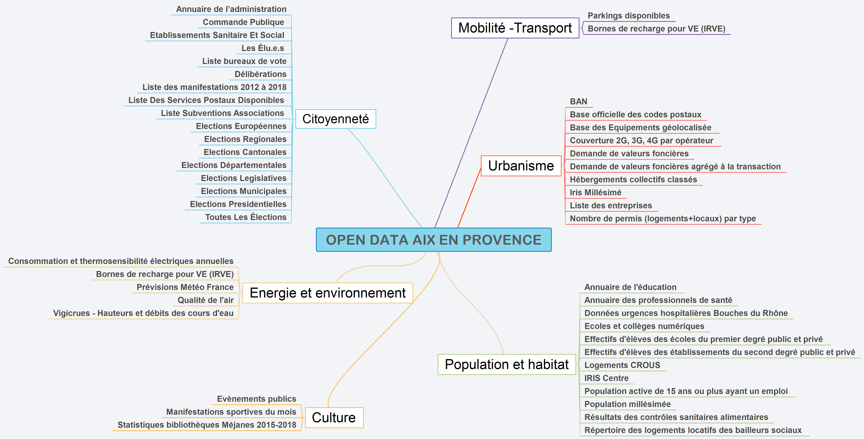

MB+JF ?
La mise en vigueur de l’article 106 de la loi NOTRE oblige toutes les collectivités de plus de 3500 habitants à l’ouverture des données publiques :
60 Jeux de données - 4 sources de données possibles:
    plateforme nationales ou privées : ex culture / évènement par année,
    SI des villes: ex : liste des subventions annuelles
    SIG : : ex pistes cyclabes
    Capteurs et Hyperviseur ex : qualité de l’air
DEMO
Notes:
DEMO : https://aix-en-provence.opendatasoft.com/pages/home0/?stage_theme=true

Slide 15



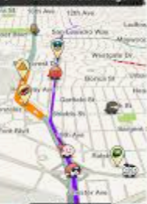
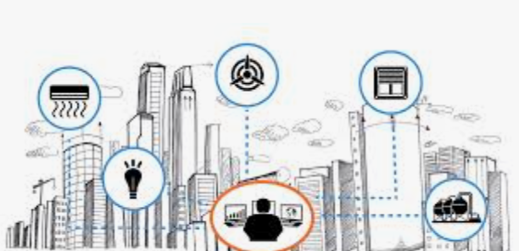
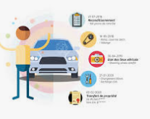

MB+VF ?
2016 à 2021 : + 1 000 Capteurs installés dans la Ville
12
60
18
3 stations
60
600
250
En cours
Les corbeilles connectées
Les flux de
piétons
L’éclairage intelligent
Wifi Public
L’arrosage
intelligent
La qualité de l’air
Les îlots de chaleur
Le bruit
2022 : De nouveaux cas d’usage
Smart Parking
Places PMR
Flux circulation
Optimisation
consommation bâtiments
Traçabilité des
usages de matériel
Santé
publique
Notes:
Ajouter : Services aux usagers

Slide 16
Planning des jalons 2022
MB+VF ?
Janv 22
Mai 22
Juin 22
Juillet 22
Août 22
Sept 22
Oct 22
Nov 22
Déc 22
Fév 22
Mars 22
Avril 22
2023
Test et déploiement Lora – Requéa
Nouvelles antennes LORA
Socle
Mise en ligne open-data V2
Lien PTC – Open Data
Test MAJ capteurs
Test couv réseau
MAJ PTC
Places PMR
Mise en œuvre – 130 capt
Intégration Aix Ma Ville
Capteurs supplémentaires
GO
GO
Arrosage
Etudes Vendome – Saint Mitre
Garde ton corps
Troov
Safe
Audit ANSII
MAJ Municipol
Qualité de l’air - écoles
10 capteurs opérationnels
Eclairage :
Appli mobile
Corbeilles : déploiement 100 capteurs
Qualité de l’air – ATMO Sud
Appli mobile
Existant
Exploitation des données – Tableaux de bord
Besoins métiers
Qualité de l’air - Parcmètre
Expérimentation
Ilots de chaleur
130 capteurs opérationnels
Qualité de l’air - écoles
100 capteurs CO2
Notes:
Ajouter : Services aux usagers

Slide 17

MB + CB?
Accompagnement aux process, la conduite du changement, aux flux SI
Notes:
Ajouter : Services aux usagers

Slide 18
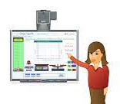



Nos interventions auprès de la ville d’Aix-en-Provence
JL
Projets pôle digital
Tableaux numériques interactifs
Suivi site
Aix Ma Ville
Mise en place de capteurs pour suivre la disponibilité des places PMR en ville
Fourniture de matériel informatique pour la ville
130 capteurs implantés
204 TNI implantés
392 classes
76 écoles

Slide 19

JL+JR ?
Nos interventions auprès de la ville d’Aix-en-Provence
Transformation
digitale
Application mobile « AixMaVille »
TMA (Tierce Maintenance Applicative)
Assurer la sécurité applicative, la maintenance corrective & évolutive de l’application « AixMaVille ».
Accompagner le service marketing sur des évolutions de l’applicatif.
Application mobile « AixVirtuel »
TMA (Tierce Maintenance Applicative)
Assurer la sécurité applicative, la maintenance corrective & évolutive de l’application « AixVirtuel ».

Slide 20

JL+Blaise
Nos interventions auprès de la ville d’Aix-en-Provence
Global
Solutions Device
Fourniture d’e-books pour les étudiants de la ville d’Aix-en-Provence
Intégration de livres numériques
Maintenance, SAV et suivi

Slide 21






JL+Blaise ?
Des expertises verticales par secteur d’activité
INTÉGRATEUR
Enquêtes, conception, fourniture (boutique), inventaire (stock), déploiement (livraison, distribution), maintenance, supervision, statistiques…
CONSTRUCTEURS
Production et
Service Après-Vente
ÉTABLISSEMENTS
Education
ÉDITEURS / DIFFUSEURS
Livres numériques (librairie) Liseuses
LIBRAIRIES
Packs de livres numériques (masters)
COLLECTIVITÉS
Utilisateurs, sites, opérations
ASSUREURS
Casse et Vol

Slide 22




Des expertises verticales par secteur d’activité
Ré-emploi, tri et recyclage de matériel informatique
pour la région Sud
Partenariat avec Triade Electronique, filiale de VEOLIA, partenaire pour le traitement des déchets (DIB & DEEE) et le traitement pour réemploi des équipements éligibles.
Collecte, réception et traitement du matériel
Recyclage et valorisation
Reconditionnement pour réemploi
Economie
circulaire
L’objectif est « (…) réduire la production et la nocivité des déchets, notamment en agissant sur la conception, la fabrication et la distribution des substances et produits et en favorisant le réemploi »
(article 4 de la directive, article L.541-1 du Code de l’environnement)

Slide 23


Quelques références : pragmatisme et expérience…
Gestion intelligente du stationnement PMR.
Digitalisation des livres scolaires
PERPIGNAN
Slide Marc références villes/communes
LA CIOTAT – Demat et GRC
Scènes & Ciné : approche globale
CD 84 – Digital Workplace
Notes:
Mettre à jour les logos avec ceux des collectivités

Slide 24


Nous contacter
contact@reelit.fr
0 825 745 692

Slide 25
Nos interventions auprès de la ville d’Aix-en-Provence
JL et MB
Advice
Innovation
Digital
Secure
Pôle
Conseil
Pôle
Formation
Pôle
Assistance & Engineering
Pôle
IA/BI
Pôle
Transfo. Digitale
Pôle
Global Solution
Devices
Pôle
As-A-Service
Pôle
Cybersécurité
Pôle
Services Managées
Schéma directeur num
Suivi Smart City
Portail Open Data
Dématérialisation ADS
Accompagnement site
Aix Ma Ville
Projet détection des places PMR de la ville
Fourniture de tableaux numériques connectés dans l’ensemble des écoles
Fourniture du matériel informatique de la ville

